Slide 1


Slide 2


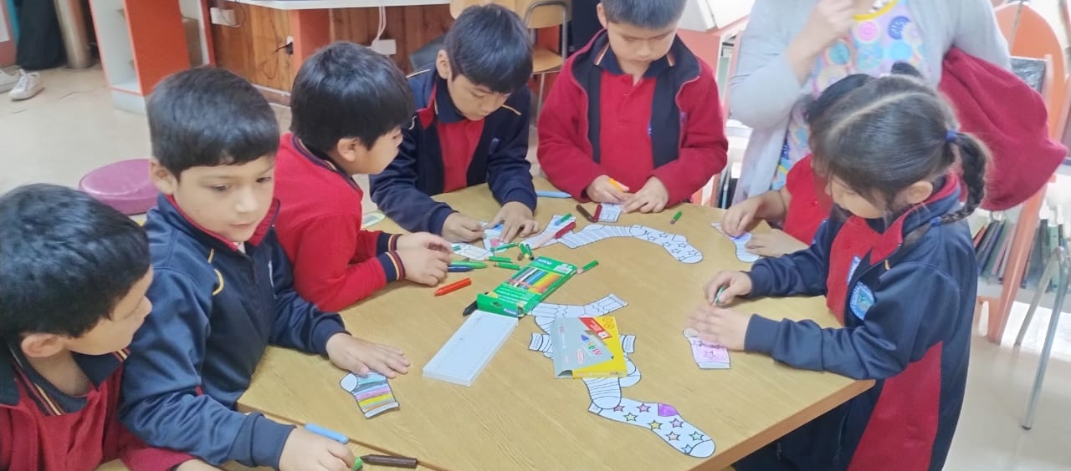
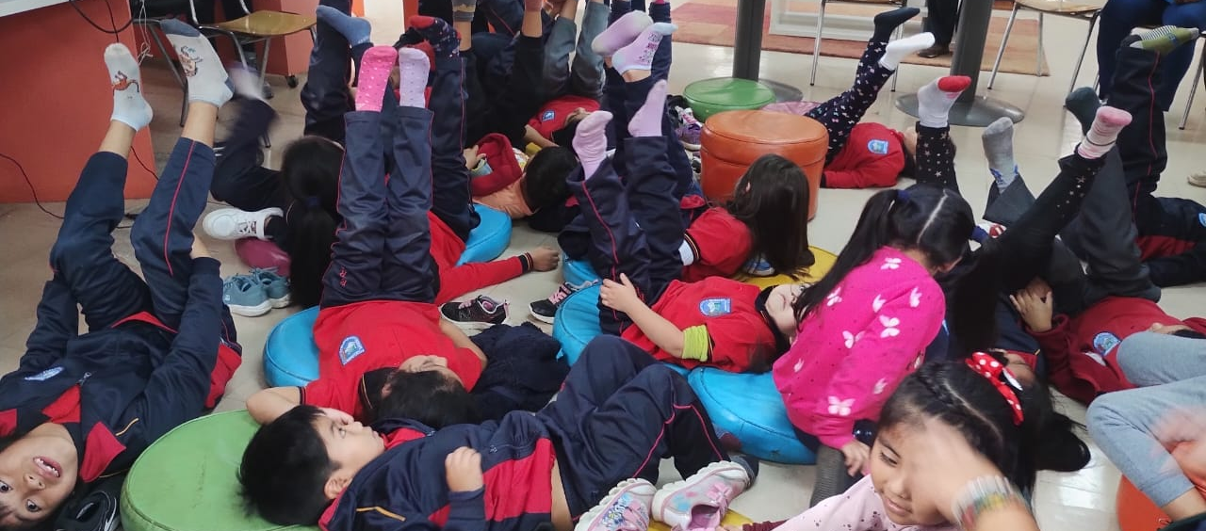
Mapa de navegación
Selecciona una sección
⭐
Presentación institucional • Objetivos estratégicos y protocolos
👥
Formación Ciudadana
›
Democracia, derechos, participación y sentido de pertenencia.
🤝
Convivencia Educativa
›
Prevención, buen trato, RIE, redes y criterios comunes.
💜
Sexualidad, Afectividad y Género
›
Autocuidado, relaciones sanas, diversidad y bienestar.
🛡
Protocolos institucionales
›
Guías rápidas de actuación para responder con claridad.
⌂ Inicio
☑ Planes
▣ Protocolos
⚑ Cierre
Aprender en comunidad, crecer con sentido.
♡ 🌿

Slide 3
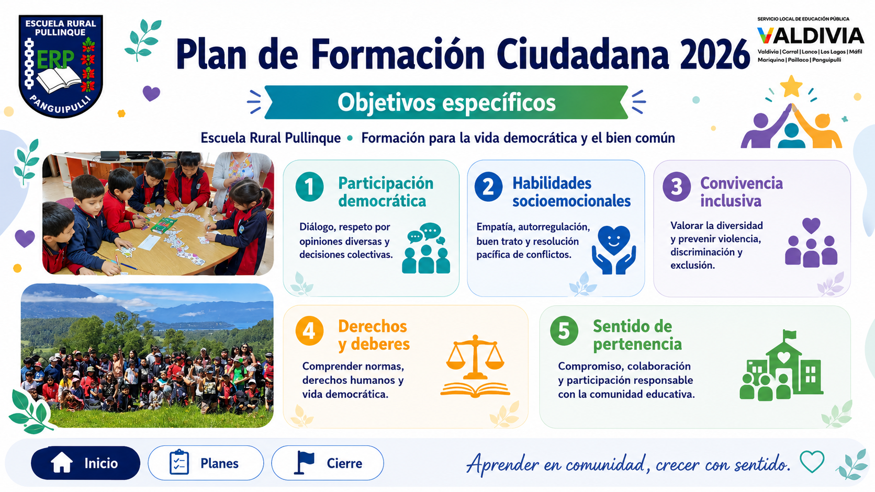

Slide 4
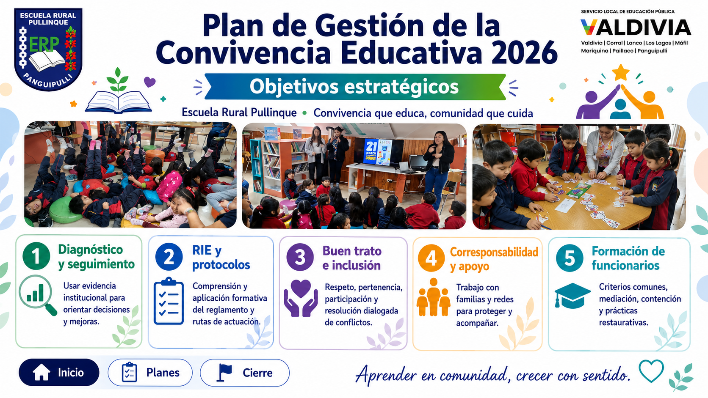

Slide 5
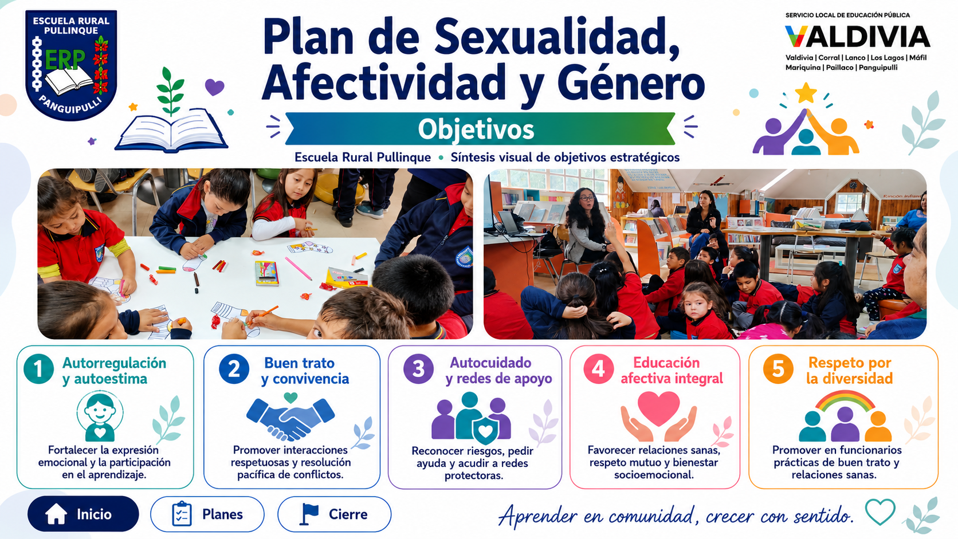

Slide 6
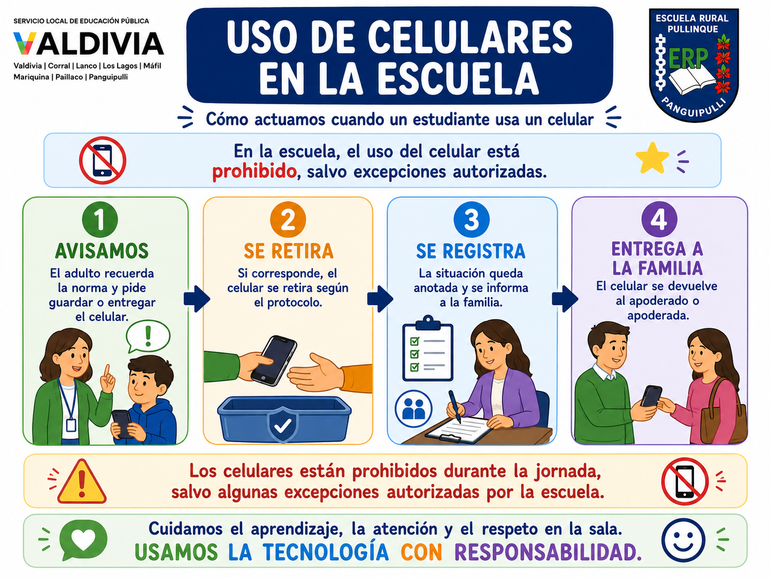
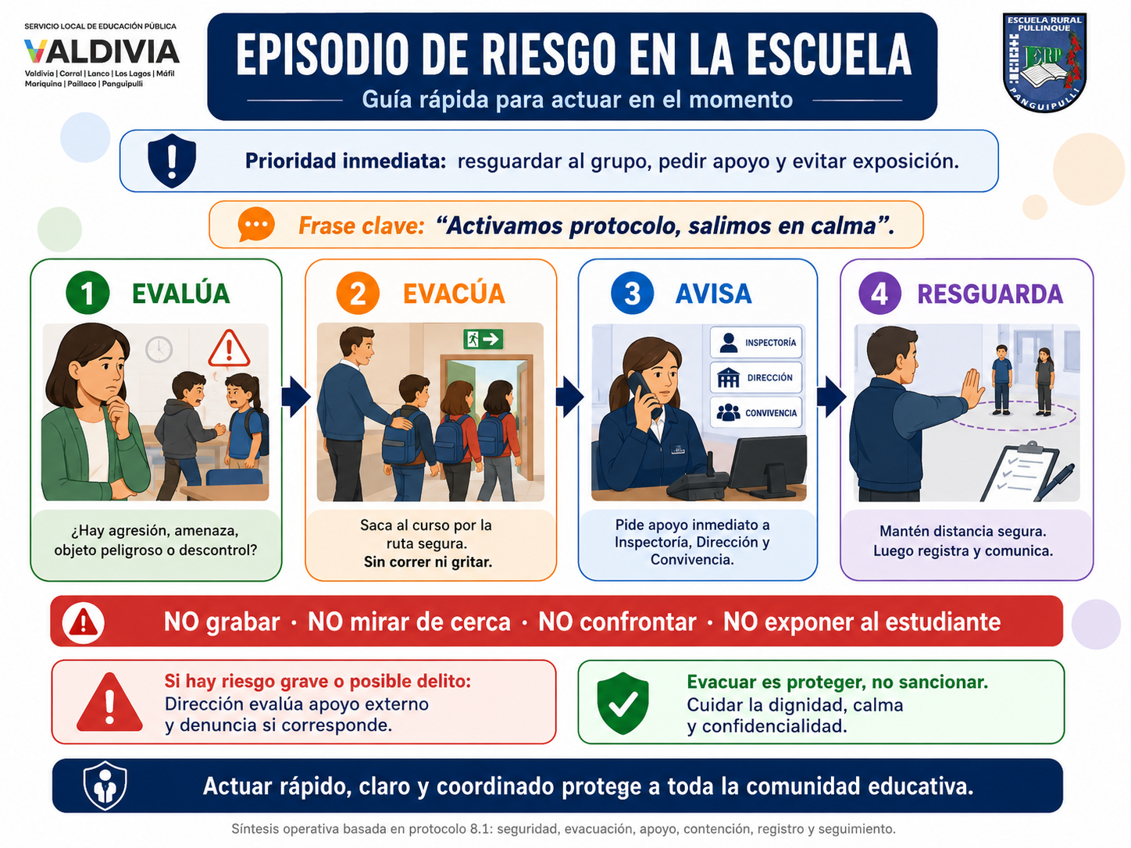
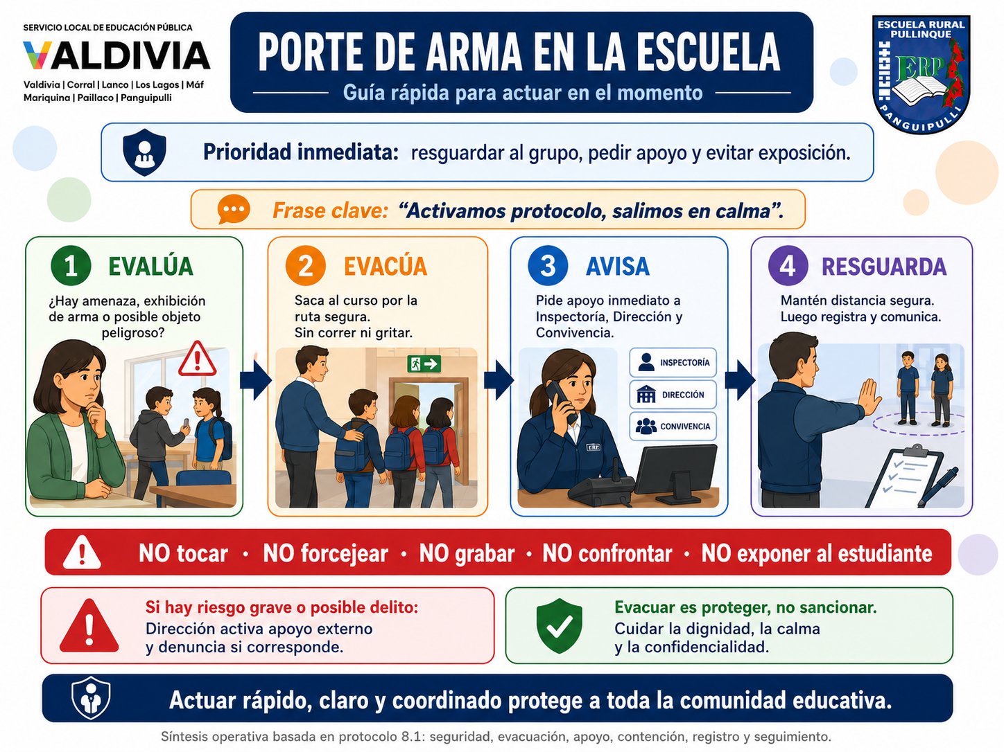
Protocolos institucionales
Guías rápidas de actuación
⭐
Selecciona un protocolo para verlo en pantalla completa. Las imágenes se incorporan sin alterar su contenido.
📱
Uso de celulares
🛡
Episodio de riesgo
⚠
Porte de arma
Ver protocolo ›
Ver protocolo ›
Ver protocolo ›
⌂ Inicio
☑ Planes
▣ Protocolos
⚑ Cierre
Aprender en comunidad, crecer con sentido.
♡ 🌿

Slide 10
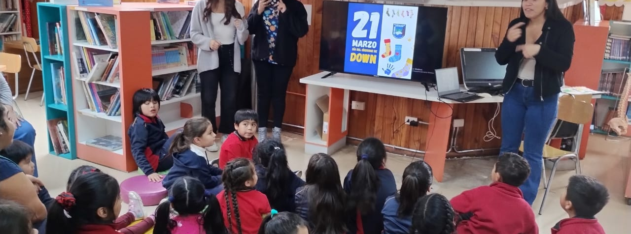
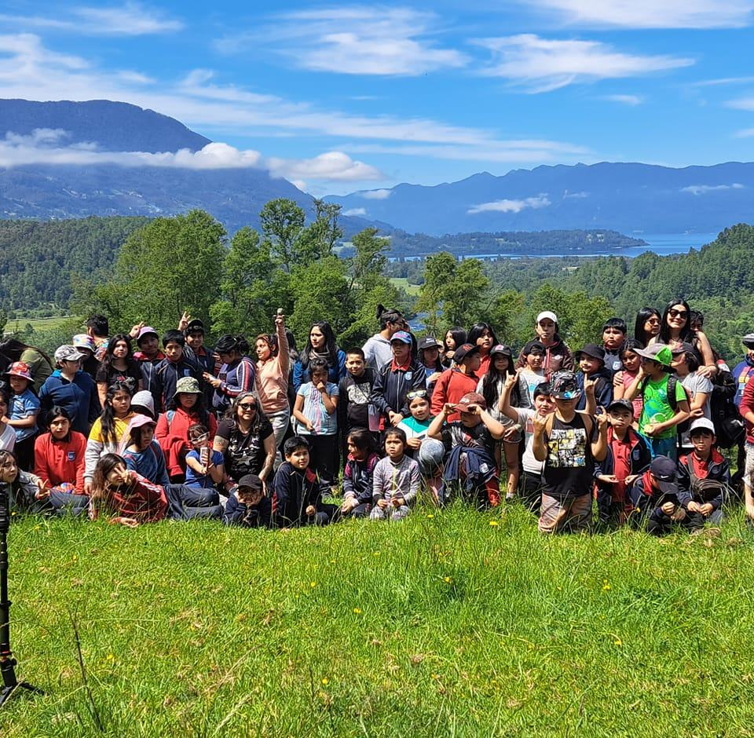
Cierre institucional
Síntesis articulada
⭐
Los planes y protocolos orientan una escuela protectora, participativa y formativa.
1
Formación integral
2
Convivencia protectora
3
Bienestar y respeto
🌱
🛡
💜
Participación, derechos, deberes, diversidad y compromiso comunitario.
Prevención, buen trato, apoyo oportuno y criterios comunes de actuación.
Autocuidado, afectividad, diversidad y relaciones sanas.
🌿
🌿
🌿
Actuar claro, rápido y coordinado protege a toda la comunidad educativa.
⌂ Inicio
☑ Planes
▣ Protocolos
⚑ Cierre
Aprender en comunidad, crecer con sentido.
♡ 🌿

